Slide 1
Праздники моей семьи
Выполнила ученица 4А класса Вешкурцева Катя

Slide 2
Моя семья
В моей семье есть мама Света, папа Андрей, старший брат Дима, младшая сестра Таня и я Катя . У нас есть один кот Ирис и одна кошка Бусинка. А ещё - собака Тайга . У меня есть две бабушки . Они, конечно, не живут с нами, но иногда приезжают в гости . Дедушек, к сожалению, нет. Мы очень любим ходить в гости. Ещё у меня есть тётя Алёна, крёстная мама Настя и дядя Лёша.

Slide 3
День рождения – главный праздник
Дни рождения в нашей семье – самые важные праздники. В каждом месяце есть по имениннику, а то и по 2. Год начинается с дня рождения мамы – мы празднуем его 23 января. Затем в мае – 6 – отмечаем день рождения у Тани. В ноябре у нас два именинника- Дима (8) и папа (19). И завершается год моим днём рождения – 14 декабря.

Slide 4
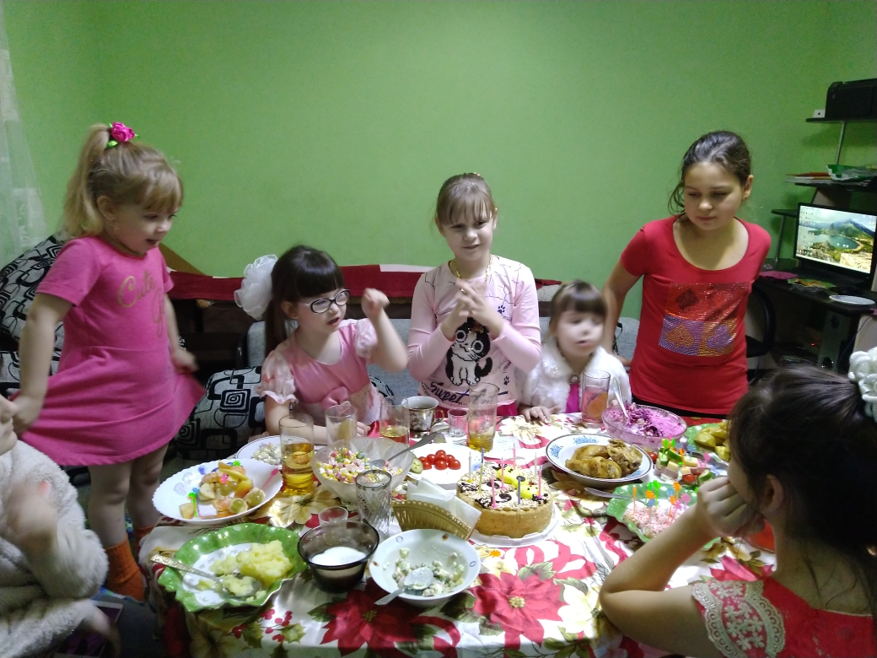
Мой день рождения

Slide 5
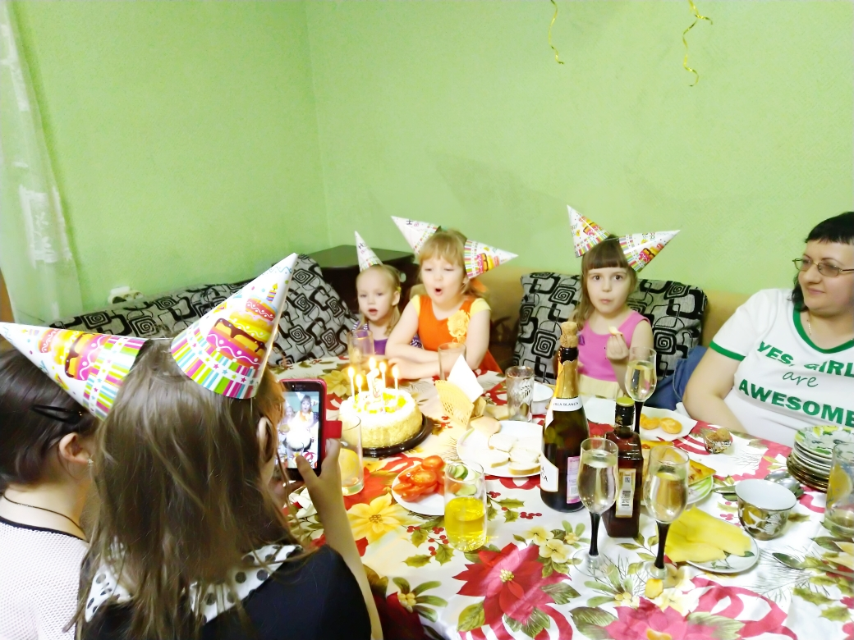
День рождения Тани

Slide 6

Важные праздники
Помимо домашних праздников есть основные праздники, например, Новый год, День защитника Отечества , день Победы, 8 Марта , день матери, 9 мая , день свадьбы мамы и папы.

Slide 7

В гости к друзьям
В моем календаре отмечено много дней. Это дни рождения моих родственников – бабушек, тети и няни, дяди, двоюродных братьев и сестер, подруг. Я люблю ходить к ним в гости и дарить подарки.

Slide 8
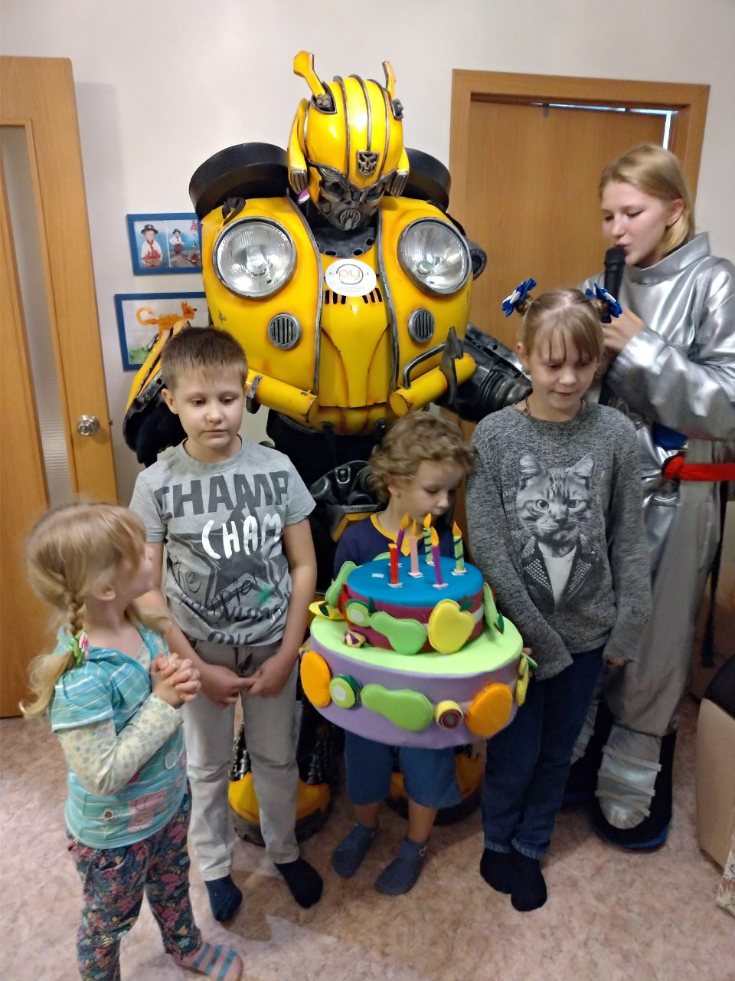
В гостях у нашего друга Леси

Slide 9
Вывод
Каждый праздник важен. Все они объединяют нас и нашу страну.

Slide 10
Календарь

